Slide 1

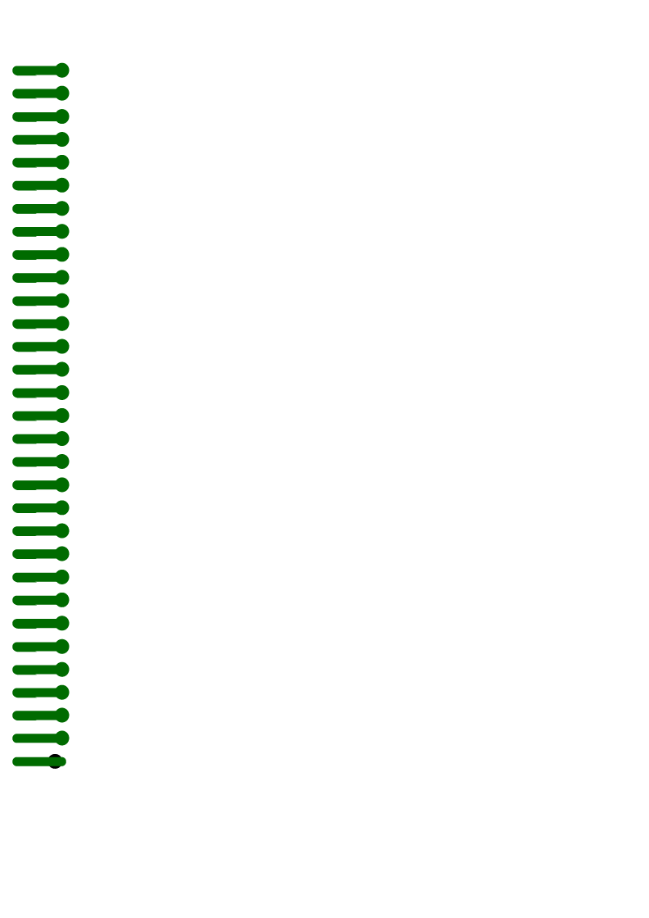

نظام المعادلات الخطية
(5 -2)
حل نظام معادلتين خطيتين باستعمال التعويض

Slide 2
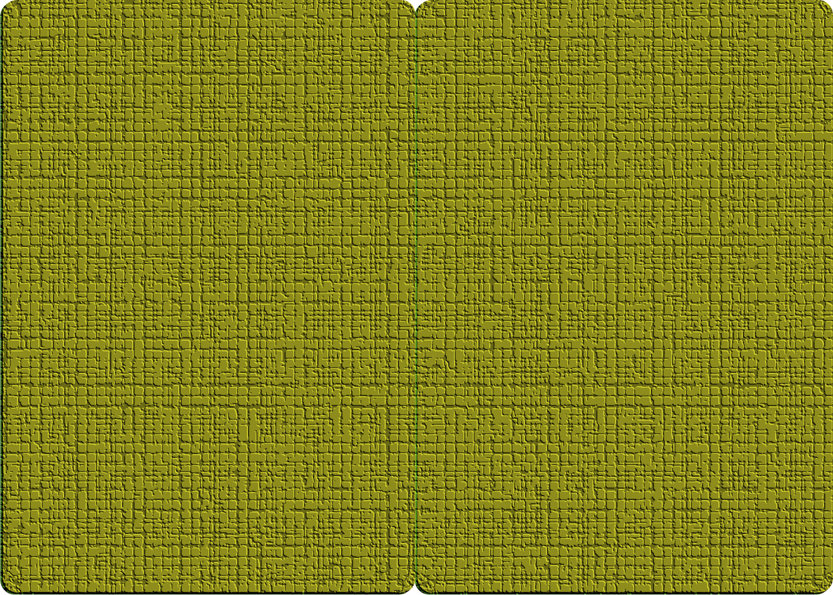



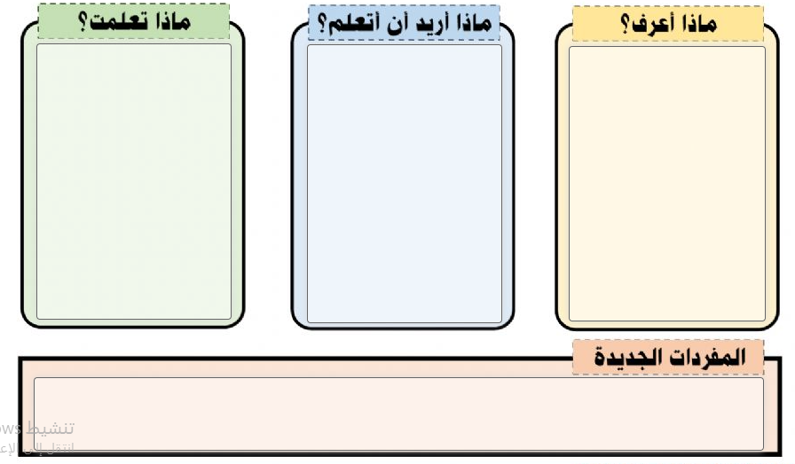
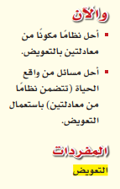

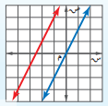
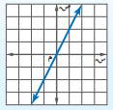
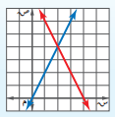

معرفة سابقة
غير متسق
متسق
لا يوجد حل
يوجد حل
غير مستقل
مستقل
عدد لا نهائي
حل وحيد

Slide 3
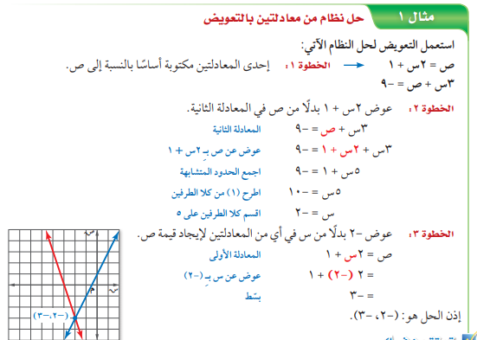
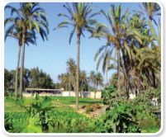
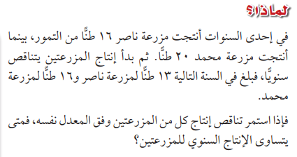

3 أطنان في السنة
مزرعة ناصر :
ما معدلات تناقص إنتاج كل من مزرعتي ناصر ومحمد ؟
4 أطنان في السنة
مزرعة محمد :
ص = ــ 3 س + 16
مزرعة ناصر :
اكتب معادلتين تمثلان إنتاج المزرعتين .
ص = ــ 4 س + 20
مزرعة محمد :
لماذا يكون حل نظام من معادلتين بالتعويض أفضل من التمثيل البياني ؟
1) يعطي الإجابة بسرعة وبأقل عدد من الخطوات .
2) يعطي الإجابة الدقيقة .

Slide 4
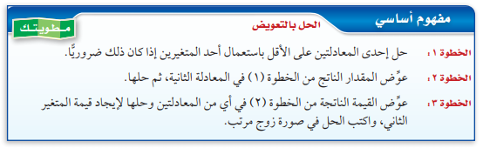
الخطوة الأولى
17 س ــ 18 = ــ 1
ص = 3 س + 10
17 س = 17
الخطوة الثانية
س = 1
2 س + 5ص = -1
الخطوة الثالثة
2 س + 5(3س+10) = -1
ص = 4 س ــ 6
2 س + 15 س + 50 = ــ 1
ص = 4 (1) ــ 6
17 س + 50 = ــ 1
ص = 4 ــ 6
17 س = ــ 51
ص = ــ 2
استعمل التعويض لحل النظام :
س = ــ 3
( 1 ، ــ 2 )
الحل هو
ص = 4 س ــ 6
الخطوة الثالثة
حل وحيد
5 س + 3 ص = ــ 1
ص = 3 س + 10
الخطوة الأولى
ص = 3 (-3) + 10
استعمل التعويض لحل النظام :
ص = 4 س ــ 6
ص = ــ 9 + 10
الخطوة الثانية
ص = 1
2 س + 5 ص = ــ 1
5 س + 3ص = 1
( ــ 3 ، 1 )
الحل هو
ص = 3 س + 10
5 س + 3( 4س -6 ) = 1
حل وحيد
5 س + 12 س ــ 18 = ــ 1

Slide 5
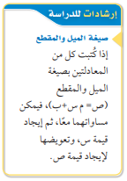
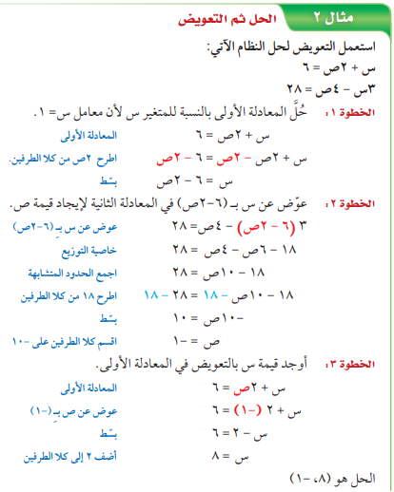
ص = ــ 1
( 4 ، ــ 1 )
الحل هو
استعمل التعويض لحل النظام :
حل وحيد
4 س + 5 ص = 11
ص ــ 3 س = ــ 13
استعمل التعويض لحل النظام :
الخطوة الأولى
س ــ 3 ص = ــ 9
ص ــ 3 س = ــ 13
5 س ــ 2 ص = 7
ص = 3 س ــ 13
الخطوة الأولى
الخطوة الثانية
س ــ 3 ص = ــ 9
ص ــ 3 س = ــ 13
س = 3 ص ــ 9
4 س + 5(3س -13) = 11
الخطوة الثانية
4 س + 15 س ــ 65 = 11
5 س ــ 2 ص = 7
19 س ــ 65 = 11
5 (3ص -9) -2ص = 7
19 س = 76
15 ص ــ 45 ــ 2 ص = 7
س = 4
13 ص ــ 45 = 7
الخطوة الثالثة
13 ص = 52
ص = 3 س ــ 13
ص = 4
ص = 3 (4) ــ 13
ص = 12 ــ 13

Slide 6
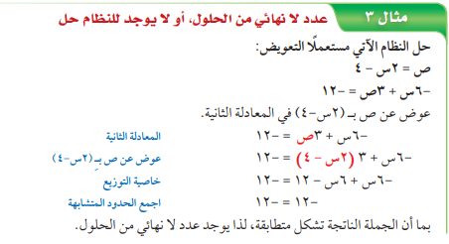


الخطوة الثالثة
س = 3 (4) ــ 9
س = 12 ــ 9
س = 3
( 3 ، 4 )
الحل هو
حل وحيد
استعمل التعويض لحل النظام :
نتيجة حل نظام من معادلتين
2 س ــ ص = 8
2 س ــ ص = 8
ص = 2 س ــ 3
2 س ــ ( 2 س ــ 3 ) = 8
النتيجة متطابقة
مثل : 9 = 9
النتيجة جملة خاطئة
2 س ــ 2 س + 3 = 8
ص = 2 س ــ 3
مثل : 5 = 7
النظام له عدد لا نهائي
من الحلول
3 = 8
النظام مستحيل الحل
النظام مستحيل الحل

Slide 7
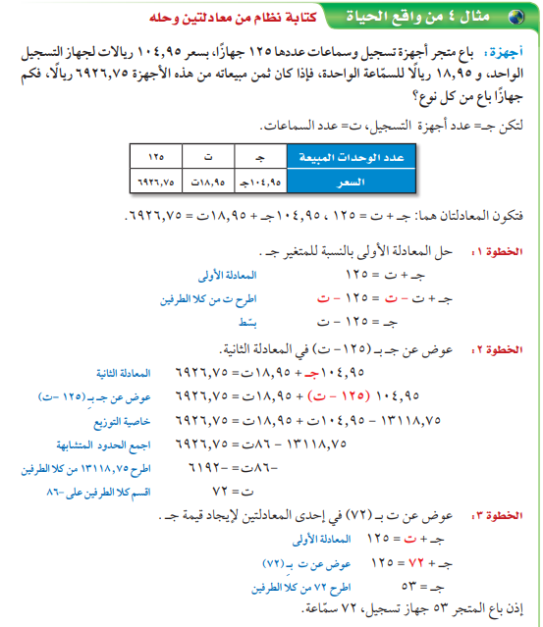
استعمل التعويض لحل النظام :
4 س ــ 3 ص = 1
4 س ــ 3 ص = 1
6 ص ــ 8 س = ــ 2
4 س = 3 ص + 1
بقسمة جميع الحدود على 4
1
3
س = ص +
4
4
6 ص ــ 8 س = ــ 2
1
3
6 ص ــ 8 ( ص + ) = ــ 2
4
4
6 ص ــ 6 ص ــ 2 = ــ 2
ــ 2 = ــ 2
النظام له عدد لا نهائي من الحلول

Slide 8

6.2 ص = 31
ص = 5
س + ص = 31
عدد نقاط الفريق الأول = س
س + 5 = 31
عدد نقاط الفريق الثاني = ص
س = 26
نقاط الأول + نقاط الثاني = 31
عدد نقاط الفريق الأول = 26 نقطة
إذن حلول نظام مكون من معادلتين خطيتين هو
مستحيلة الحل
مثال
+1= -1
متعددة الحلول
مثال
+1= +1
حل وحيد
في صورة زوج مرتب
عدد نقاط الفريق الثاني = 5 نقاط
نقاط الأول = 5.2 × نقاط الثاني
النظام المكون من معادلتين
س + ص = 31
س = 5.2 ص
س + ص = 31
5.2 ص + ص = 31

Slide 9
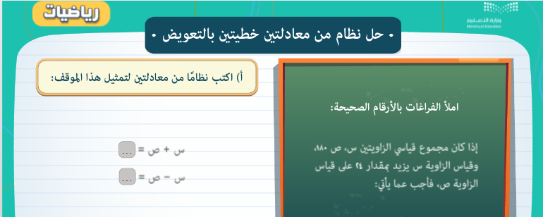

نشاط:
خطوات حل معادلتين بالتعويض
اكتب احدى المعادلتين على الصورة ص = أ س + جـ أو س = ب ص + جـ
الخطوة الأولى
عوض بالمقدار الناتج في الخطوة (1) في المعادلة الثانية ثم حلها .
الخطوة الثانية
اذا كان مجموع قياس الزاويتين س ،ص 180 ،وقياس الزاوية س يزيد بمقدار 24 على قياس الزاوية ص ، فأجب عن ما يلي:
عوض بالقيمة الناتجة في الخطوة (2) في أي من المعادلتين وحلها واكتب الحل في صورة زوج مرتب
س + ص = ....
س – ص = ....
الخطوة الثالثة
الواجب
بالمنصة

Slide 10


